Slide 1
SSADAGOO 음식(recipe)추천 사이트
지역 상점 식재료 현황도 한눈에 볼수 있는……
팀원: 김재민
팀원: 박진

Slide 2
Contents
프로젝트 개요
GitHub: 프로젝트 source 저장 주소
https://github.com/zxcv706/project.git
조직 및 팀원소개
개발 환경 정의
개발 일정
프로젝트 영상 주소 사이트
https://drive.google.com/file/d/1zIbcFbafl9VI_VRdbulw3vHlkUycvhO8/view?usp=sharing
Object Aid-Diagram
SITE VIEW

Slide 3
프로젝트 개요
1. 프로젝트 개요
SSADAGOO 음식(recipe) 사이트는 저렴한 식재료 로 만든 인기 있는 각국 음식들을 추천해주고 있으며, 특정지역 상점 식재료 현황을 지도 위치 서비스로 보여주고 있다.
2. 현실적 제한 조건
2명의 소수 인원이며, 개발에 능숙 하지 않은 점을 감안하여 제작.
짧은 기간 내 완벽한 인터페이스 구현의 현실적 어려움 존재.

Slide 4
조직 및 팀원소개
1. 조직 구성
구분 | 주요 업무 | 편성 인원
팀원 | Mockup과 Front-end 파트 주 담당 | 1
팀원 | Database 및 Back-end 파트 주 담당 | 1
2. 팀원 소개
주요 업무 | 팀원 | 주요 업무
기획 Front-end | 박진 | 프로젝트 기획(Mockup포함), Front-end 파트 주 담당(html/css/javascript) DB관련 자료 준비.
Database Back-end | 김재민 | Oracle SQL Developer 를 통한 Database CRUD 구현을 시작으로 Spring mvc적용 및 EL/JSTL활용과 MyBatis 등 활용

Slide 5
개발 환경정의
종류 | 프로그램 명칭 | 버전 정보
OS | Windows | Windows 10
IDE | Eclipse(전자정부 ) | 4.8.0(3.9.0)
main language | java | 1.8
sever-side language | JSP | 3.1
build tool | Maven | 3.8.1
MVC Framework | Spring Framework | 4.3.27.RELEASE
인증(authentication) | Spring Security | 4.2.15.RELEASE
DB | Oracle | 12.1.0.2
ORM | MyBatis | 3.4.6
Unit test | JUnit | 4.12
front-end script | Bootstrap | 4.5.0
 | jQuery | 3.5.1
 | jQuery-ui | 1.12.1
 | Angular | 1.7.9
Web Container(Server) | Tomcats | 9.0

Slide 6
개발 일정
1~2주차 프로젝트 사전 준비
1.기초 Mock-up틀 작성
2. 음식(recipe image /영상 준비)
3. 개발 범위 확정 및 업무 분담
4. map자료 준비(상점 별 식재료 현황 DB)
3~4주차 Front-end 파트 시작
1.메인페이지/로그인/회원가입/한,중,일,기타 레시피 추천 페이지 구성( ui)
<사용 기술: HTML, CSS, JavaScript>
5~7주차 Back-end 파트 당담
1.회원가입-로그인page / 주변상점 식재료 현황map/recipe추천page등 백단 구성
위 DB와 같은 resource에 접근하여 처리하는 server 부분을 주 담당

Slide 7
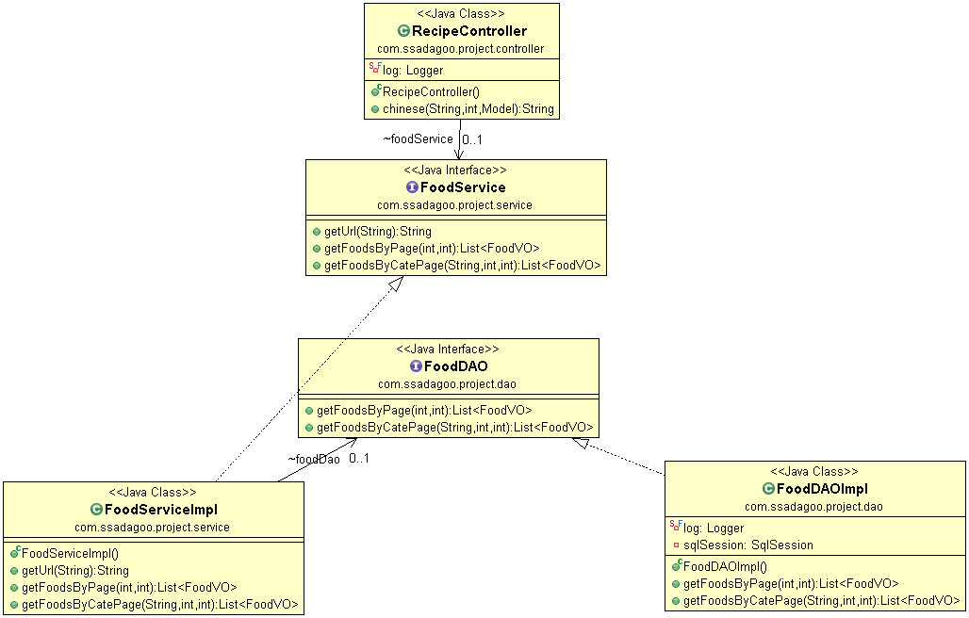
Object Aid-Diagram : 한/중/일/기타 recipe 추천 화면 다이어그램

Slide 8
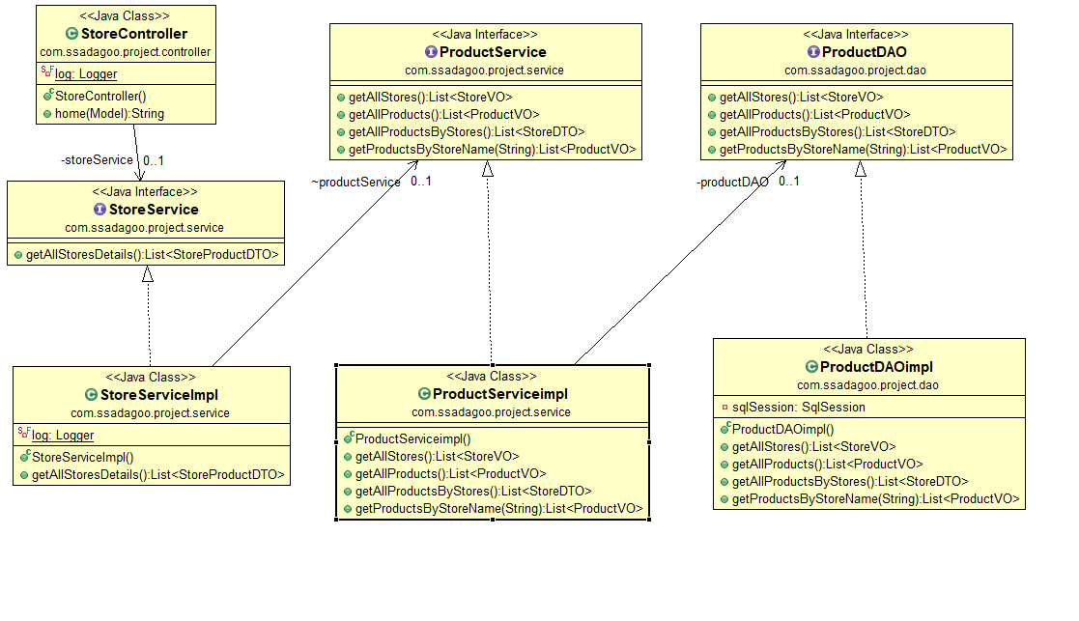
Object Aid-Diagram: 주변상점 식재료 현황 map 1-1

Slide 9
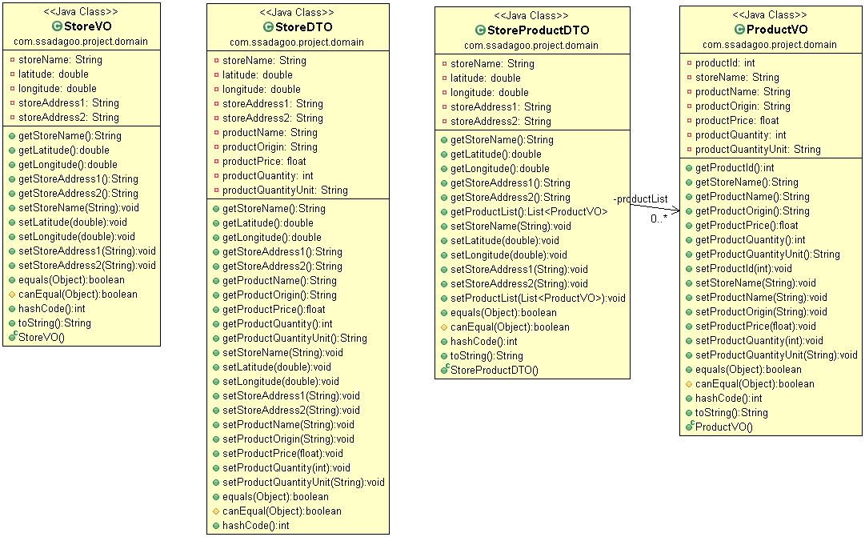
Object Aid-Diagram: 주변상점 식재료 현황 map 1-2

Slide 10
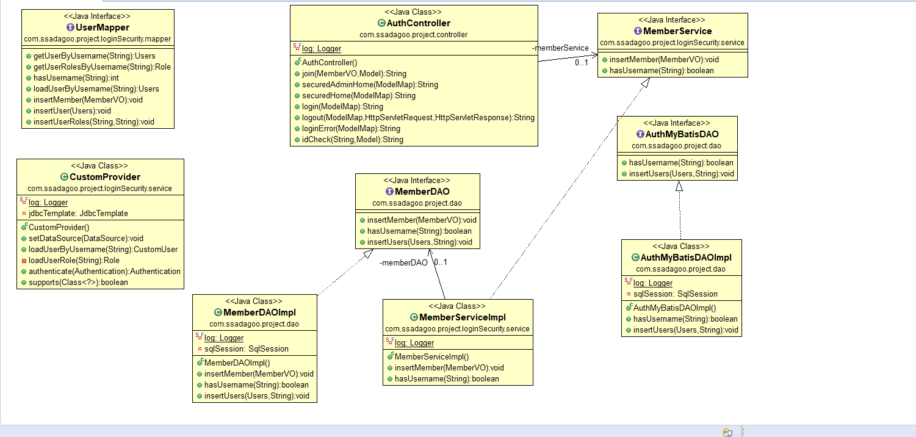
Object Aid-Diagram : 회원가입 로그인 1

Slide 11
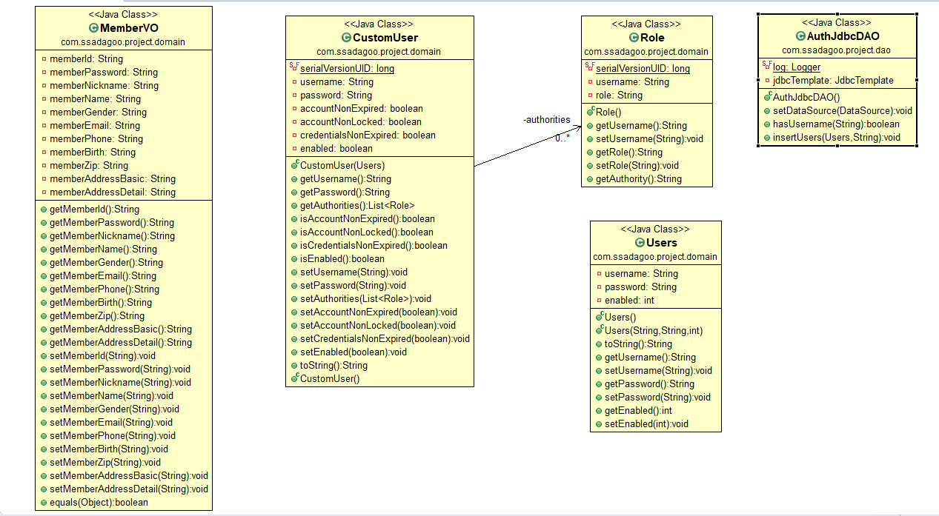
Object Aid-Diagram: 회원 가입 로그인 2

Slide 12
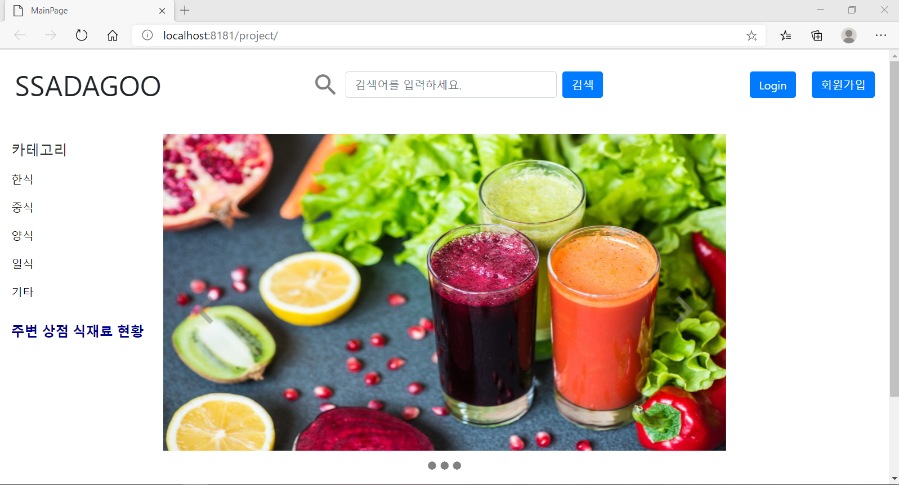
SITE VIEW Main page

Slide 13
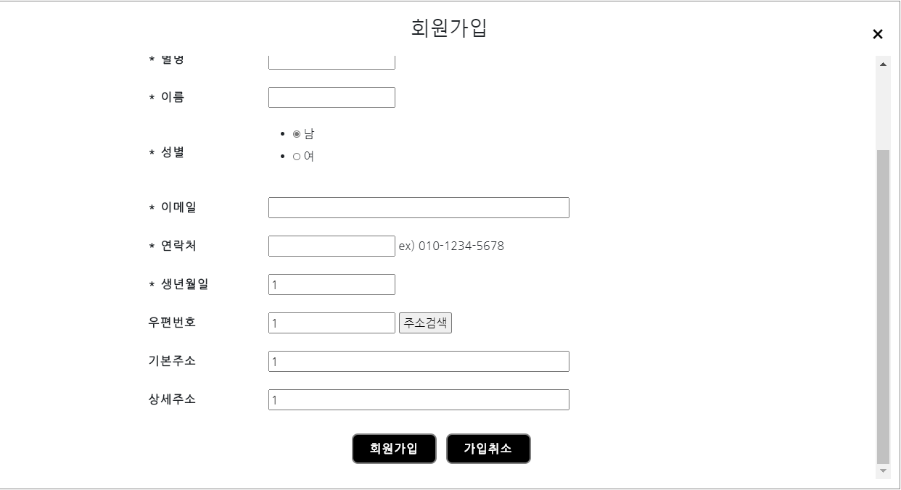
SITE VIEW 회원가입

Slide 14

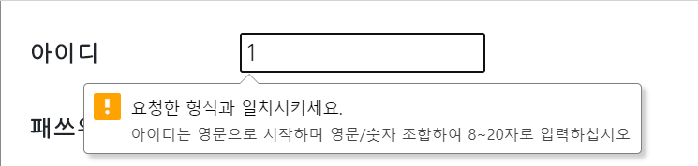
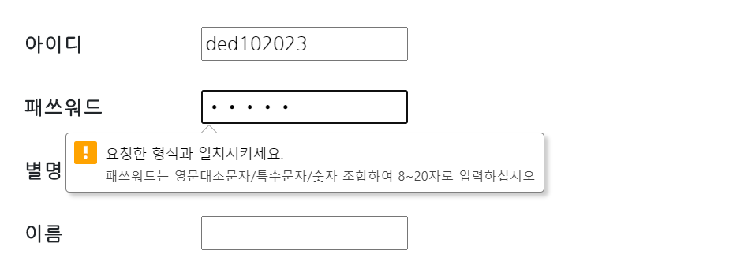
SITE VIEW 회원가입(JPA Valid)

Slide 15
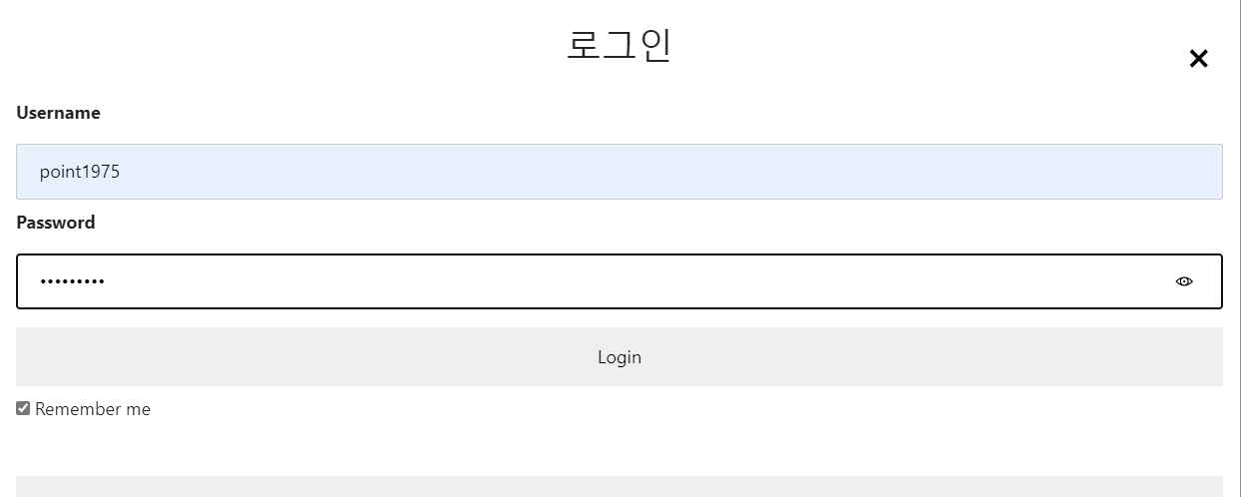
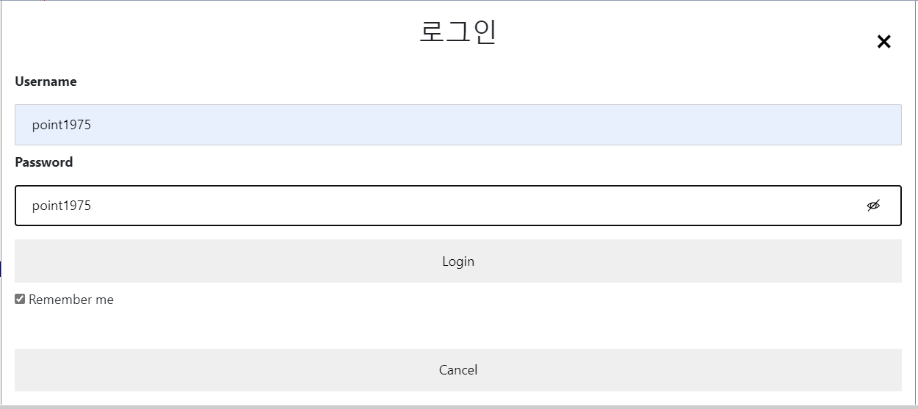
SITE VIEW 로그인 비밀번호 입력 확인

Slide 16
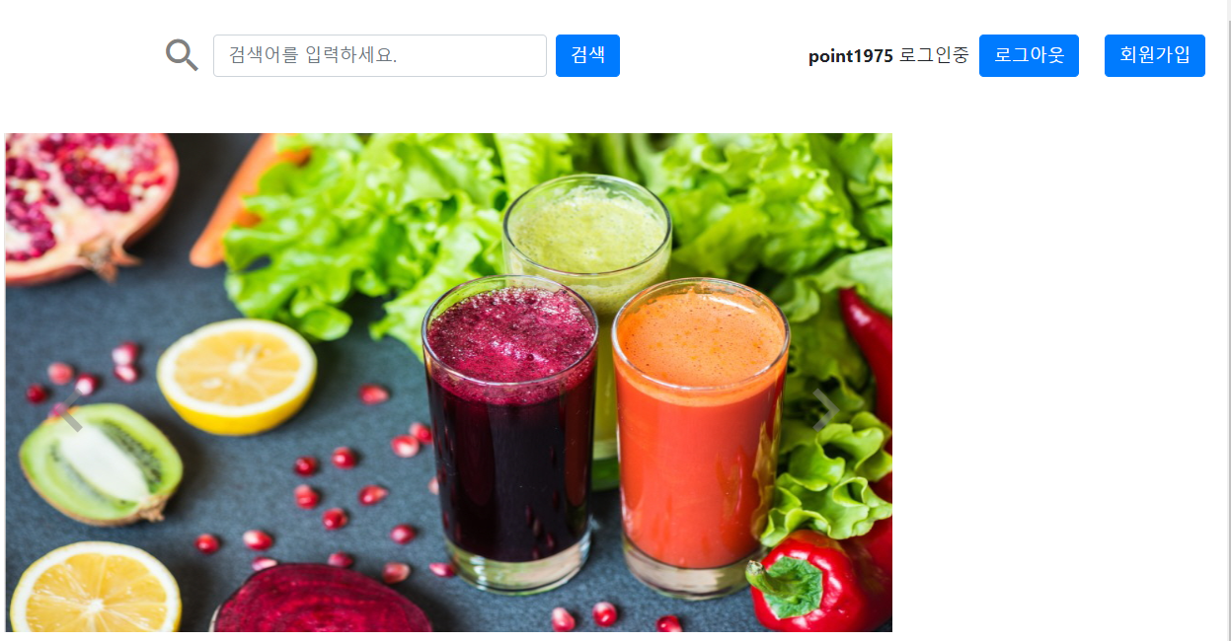
SITE VIEW 로그인 완료 화면

Slide 17
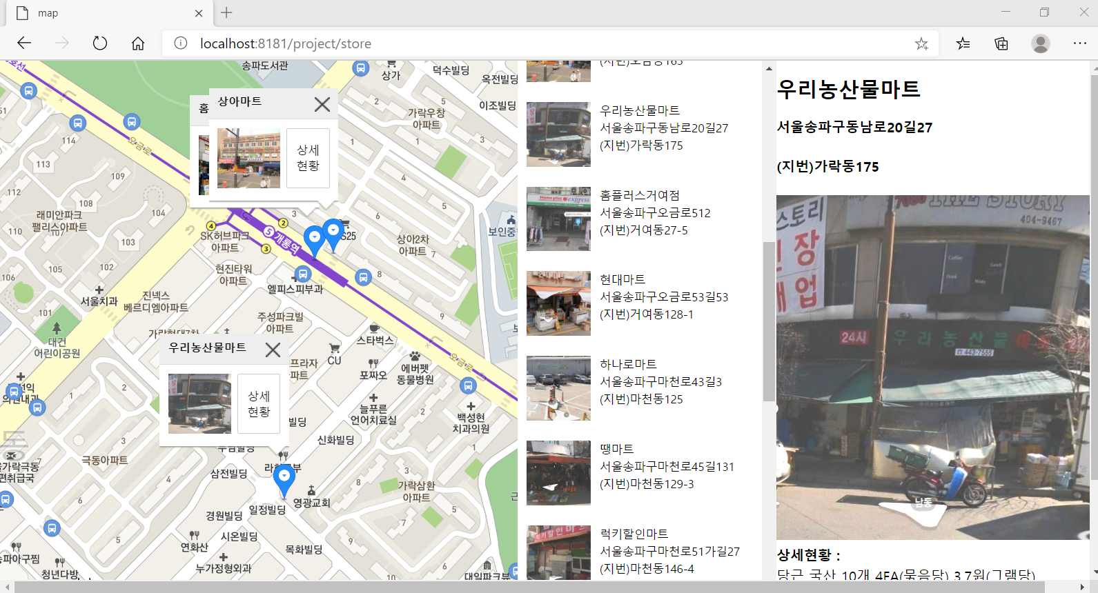
SITE VIEW 주변상점 식재료 현황 map 1-1

Slide 18
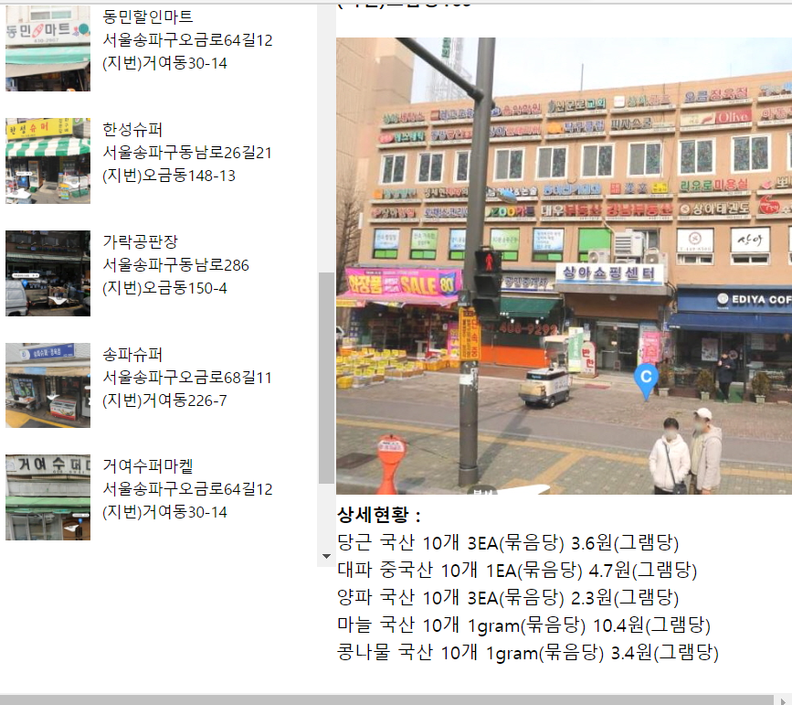
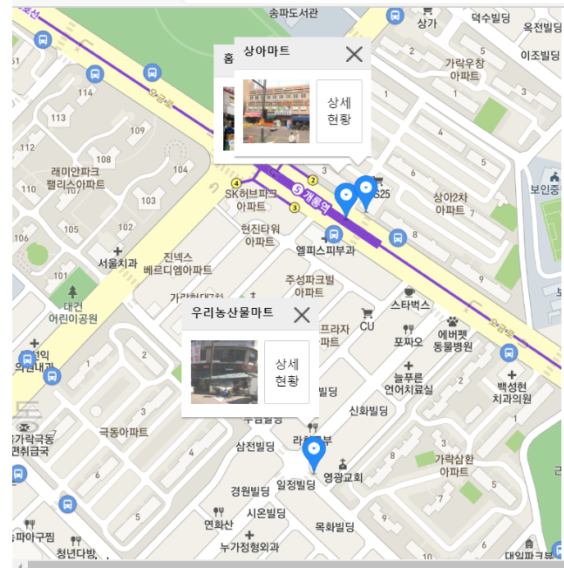
SITE VIEW 주변상점 식재료 현황 map 1-2
위 지도에서 상세현황 버튼을 누르면 우측에 해당 마트 사진과
함께 아래 에 마트 식재료 정보를 볼 수 있도록 했습니다.

Slide 19
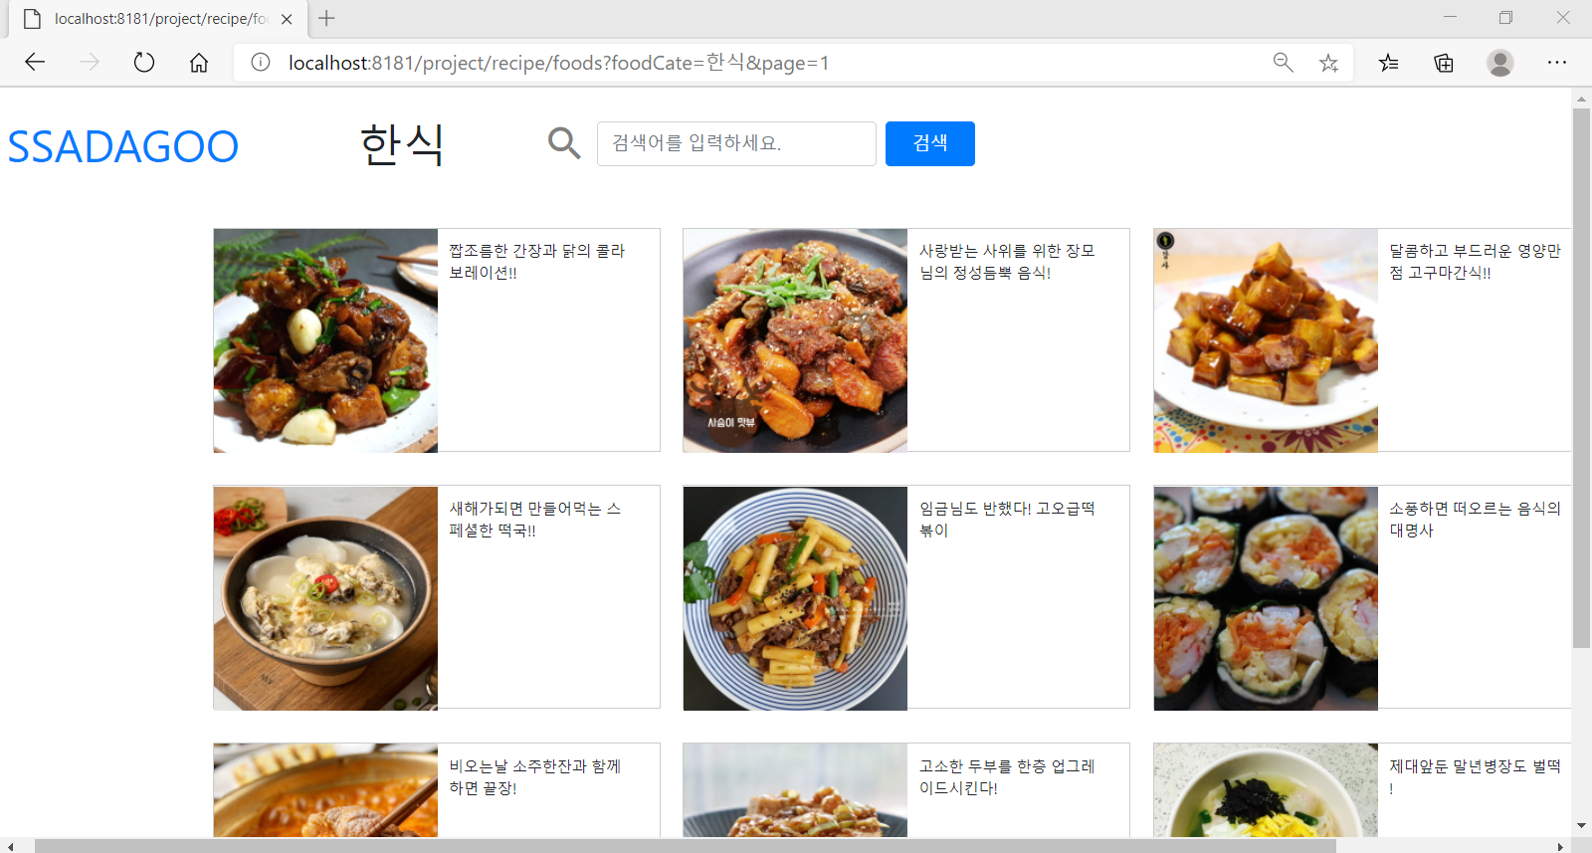
SITE VIEW 음식 recipe 추천 page
한/중/일/기타 국가별 recipe 추천 페이지 이며 현 페이지는 1page 입니다.
페이지당 9개의 음식을 볼 수 있으며
총 3page 27개의 음식이 소개되어있습니다.

Slide 20
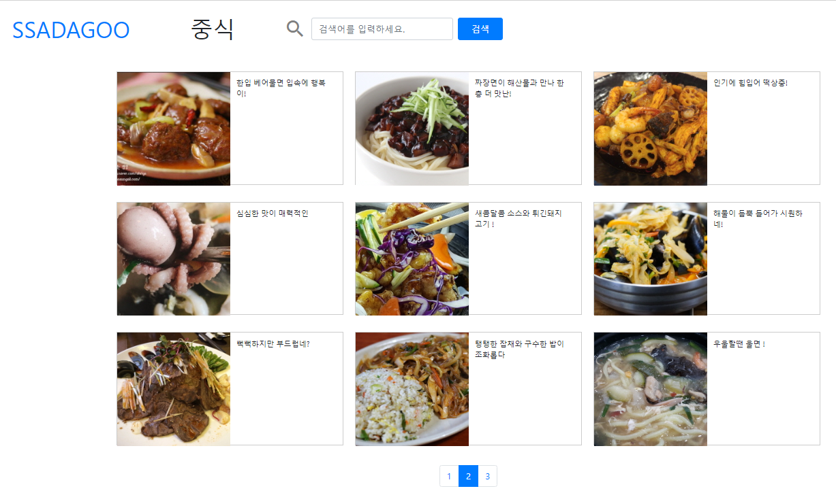
SITE VIEW 음식 recipe 추천 page
하단에 버튼을 이용한 paging 처리를 했습니다.
해당 음식 사진을 클릭하면
관련 음식 recipe 추천 영상이 나오도록 하였습니다.

